Slide 1
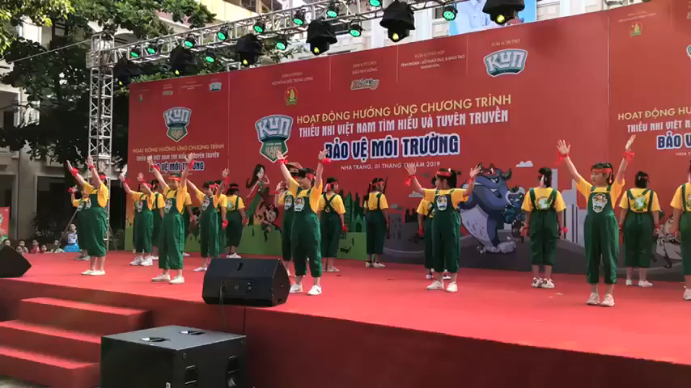

Slide 2
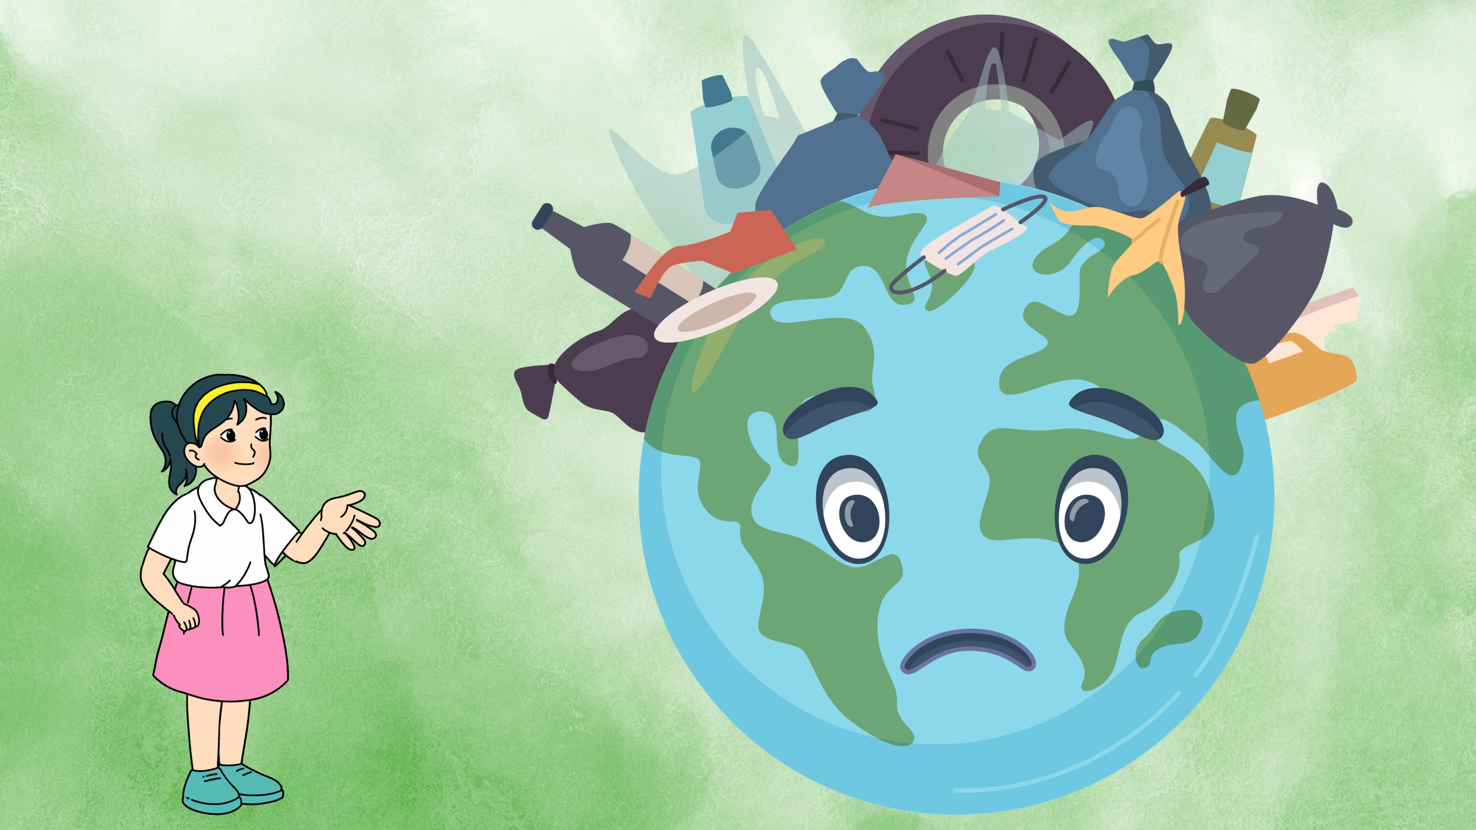

Slide 3

NÓI VÀ NGHE
BẢO VỆ MÔI TRƯỜNG

Slide 4
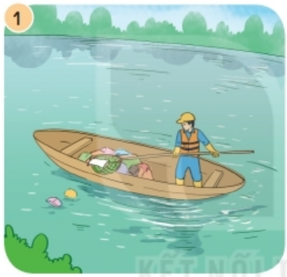
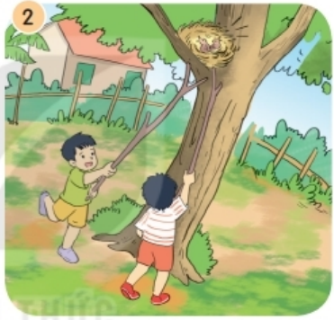
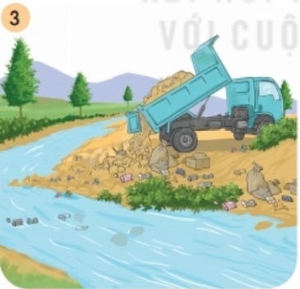
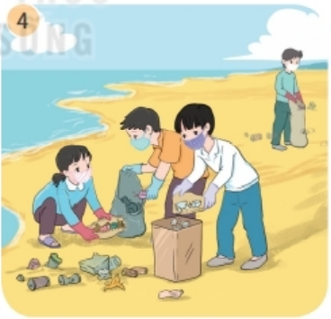
Bài 1. Nói tên các việc làm trong tranh. Cho biết những việc làm đó ảnh hưởng đến môi trường như thế nào?

Slide 5
THẢO LUẬN NHÓM ĐÔI
- Cảnh vật trong tranh ở đâu?
- Mọi người trong tranh đang làm gì?

Slide 6
- Cảnh vật trong tranh ở đâu?
- Người trong tranh đang làm gì?
Người đàn ông đang vớt rác trên mặt hồ.

Slide 7
- Hai bạn nhỏ đang làm gì?
Hai bạn nhỏ đang lấy cây chọc tổ chim.

Slide 8
- Chiếc xe đang làm gì?
Xe rác đổ rác xuống sông, ngòi.

Slide 9
- Các bạn trong tranh đang làm gì?
Các bạn nhỏ đang thu nhặt rác trên bãi biển.

Slide 10
Việc làm bảo vệ môi trường
Việc làm gây tổn hại môi trường

Slide 11
2. Em đã làm gì để góp phần bảo vệ môi trường sạch đẹp?

Slide 12
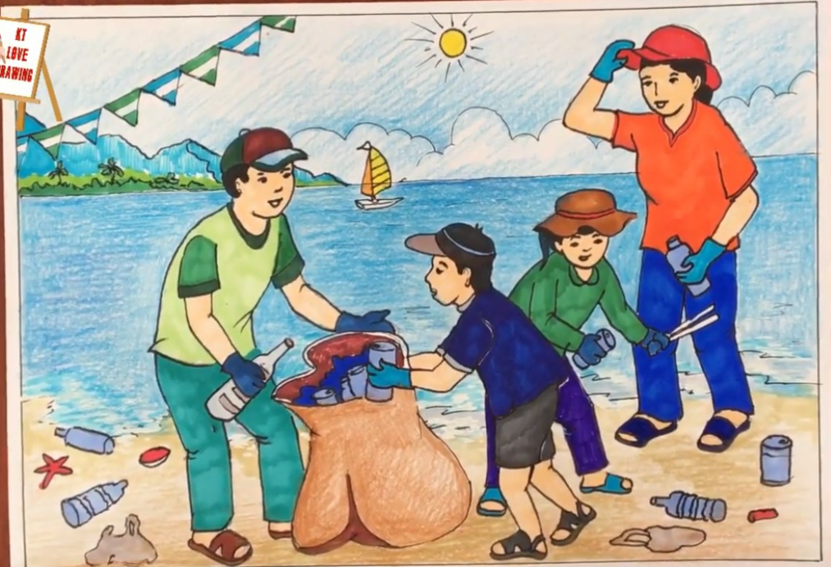
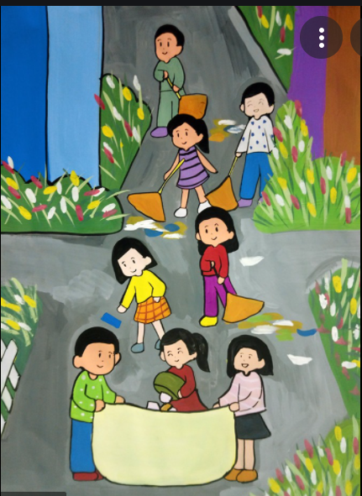
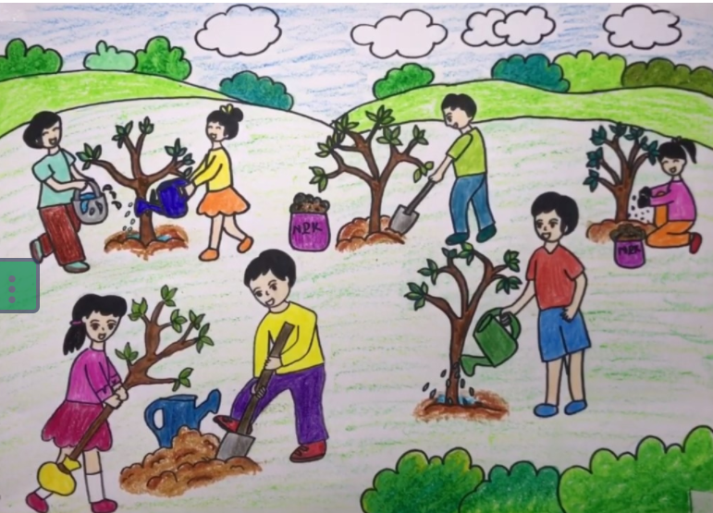
Em đã làm gì để góp phần giữ gìn môi trường sạch đẹp?

Slide 13
